Slide 1
Министерства образования и науки Республики Казахстан
«Институт раннего развития детей»
Тема: «Разделение предметно-пространственной среды
на центры интересов»
(дети 4-х лет)
Выполнили: Багыманова Э.И. г.Жезказган «Ясли-сад «Тамаша»
Есмагамбетова Н.К. г.Жезказган «Ясли-сад «Тамаша»
Улытауская область
2024

Slide 2
Содержание
1. Введение
2. Основная часть
2.1 Формы и методы по созданию и организации предметно-пространственной среды для детей
2.2 Требования к предметно-пространственной среде
2.3 Правила создания предметно-пространственной среды
3. Заключение
4. Список использованной литературы

Slide 3
Введение
Цель:
Обеспечение развития детей с помощью специально организованной среды в соответствии с их индивидуальными особенностями, способностями и возможностями.
Задачи:
1. Создание оптимальных условий, обеспечивающих физическое, интеллектуальное и личностное развитие воспитанников, в том числе для воспитанников с особыми образовательными потребностями и индивидуальными возможностями.
2. Возможность выбора видов и участников совместной деятельности детей.
3. Насыщенность, доступность, вариативность и безопасность игровых зон.

Slide 4
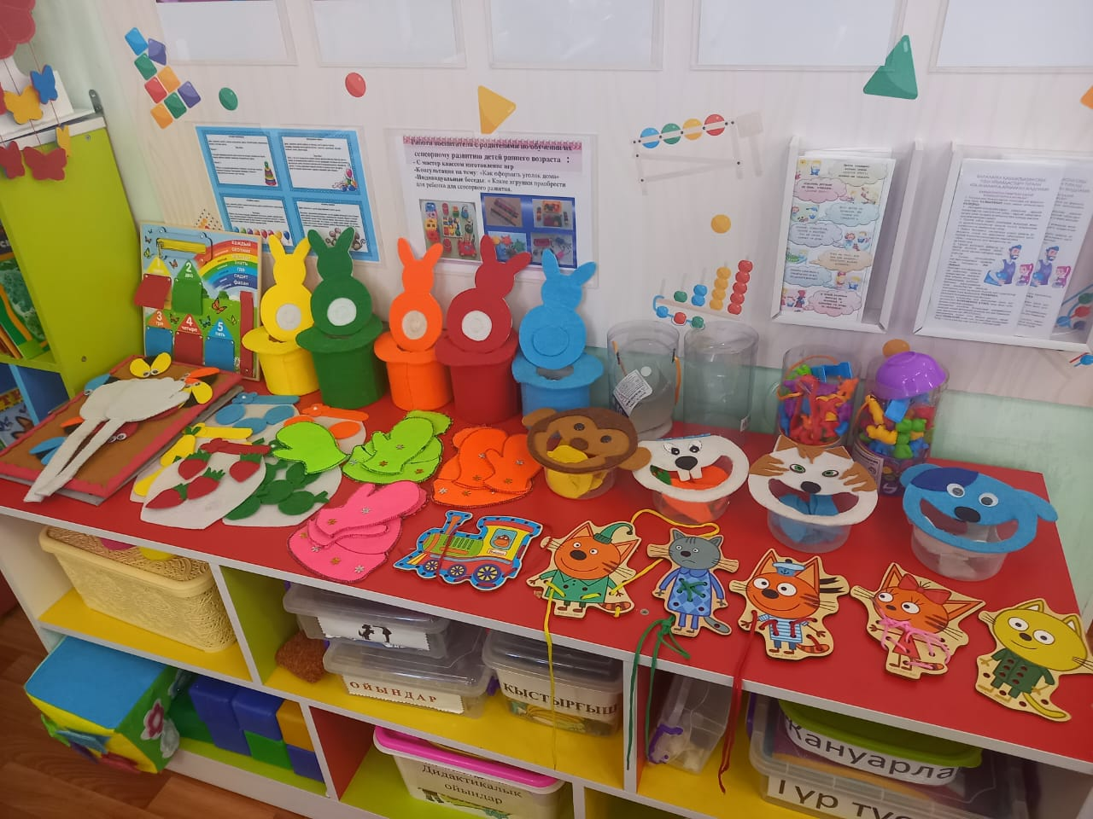
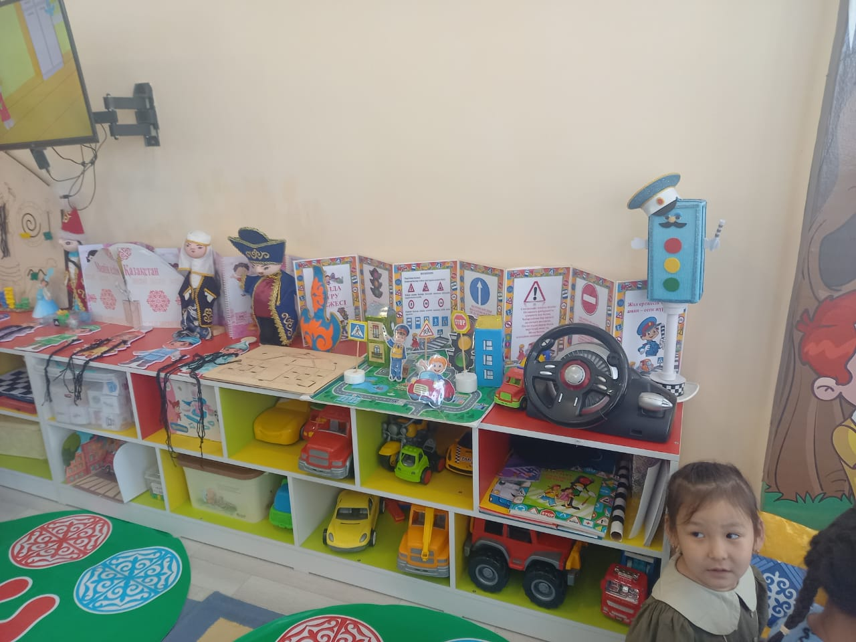
Актуальность:
Предметно-пространственная развивающая среда – это система условий, обеспечивающая личностное, эмоциональное, социальное и интеллектуальное развитие детей дошкольного возраста.
Согласно ГОС ДВО РК предметно- развивающая среда является одним из условий реализации типовой учебной программы дошкольного воспитания и обучения, к которой предъявляется ряд требований. Сегодня система дошкольного образования проживает период серьезного
обновления. Вместе с этим изменились формы организации образовательной деятельности, существенно изменилась социокультурная среда, в которой растут современные дети. Меняется всё, и сам ребенок, неизменным остается одно — предметно-развивающая среда в ДО. Мы живем в век стремительного развития информационных технологий, которые вносят свои коррективы даже в такие традиционные сферы, как детская игра и игрушка, а значит и соответственно в предметно-развивающую среду. Вопрос организации предметно-развивающей среды ДО на сегодняшний день наиболее актуален, так как важным критерием оценки деятельности дошкольной организации по ГОСО является созданная предметно-развивающая среда.

Slide 5
Формы и методы для создания предметно-пространственной среды
Формы
Игровые центры:
Природные центры:
Спортивные центры:
Уголки уединения:
Образовательные центры:
Разделение пространства на различные игровые зоны, такие как уголок строительства, уголок творчества, зона сюжетно-ролевых игр и т.д.
Создание небольших уголков природы с растениями, аквариумами и гербариями для изучения и наблюдения.
Обустройство зон для активных игр и физической активности, включая мягкие маты, спортивные снаряды и мини-спортплощадки.
Места для тихих игр и отдыха, где дети могут побыть наедине или провести время с книгой.
Зона национальных ценностей.
Зоны с развивающими материалами, играми, книгами, которые стимулируют познавательную деятельность.

Slide 6
Методы:
Модульное обучение
Создание модульных пространств, которые могут легко трансформироваться в зависимости от потребностей детей и учебных задач.
Интерактивные технологии:
Внедрение интерактивных досок, планшетов и других технологий для расширения образовательного процесса.
Сенсорные материалы
Использование разнообразных сенсорных материалов, таких как песок, вода, глина, для тактильного и сенсорного развития.
Педагогическое взаимодействие
Организация коротких проектов, где дети вместе создают что-то, будь то садик в уголке природы или макет города.
Проектная деятельность
Активное участие взрослых в организованной деятельности, создание условий для свободной игры и инициирования детьми своих собственных проектов.

Slide 7
Требования к предметно-пространственной развивающей среде
реализация Типовой программы и образовательных (вариативных, индивидуальных, адаптированных, дополнительных) программ
доступность всех помещений групповой комнаты, игр, игрушек, материалов, инструментов
обустройство мест отдыха или уединенной игры детей для поддержки благополучного эмоционального состояния
соответствие возрасту детей
многообразие
вариативность видов детской деятельности
насыщенность, содержательность
многофункциональность
трансформируемость

Slide 8
Правила при создании предметно-пространственной среды
1
Выполнение образовательных, развивающих, воспитывающих, стимулирующую, организованных, коммуникативных функции.
2
Гибкое использование пространства, удовлетворение потребностей и интересов ребенка
3
Форма и дизайн предметов ориентированы на безопасность и возраст детей
4
Учитывание закономерности психического развития, показатели их здоровья, психофизиологические и коммуникативные особенности, уровень общего и речевого развития
5
Изменение в зависимости от возрастных особенностей детей, периода обучения, образовательной программы.

Slide 9
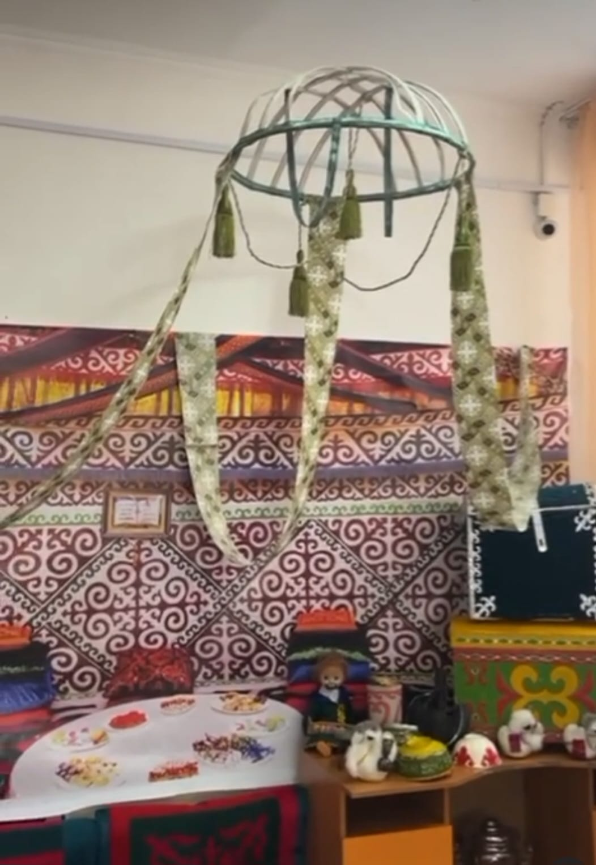
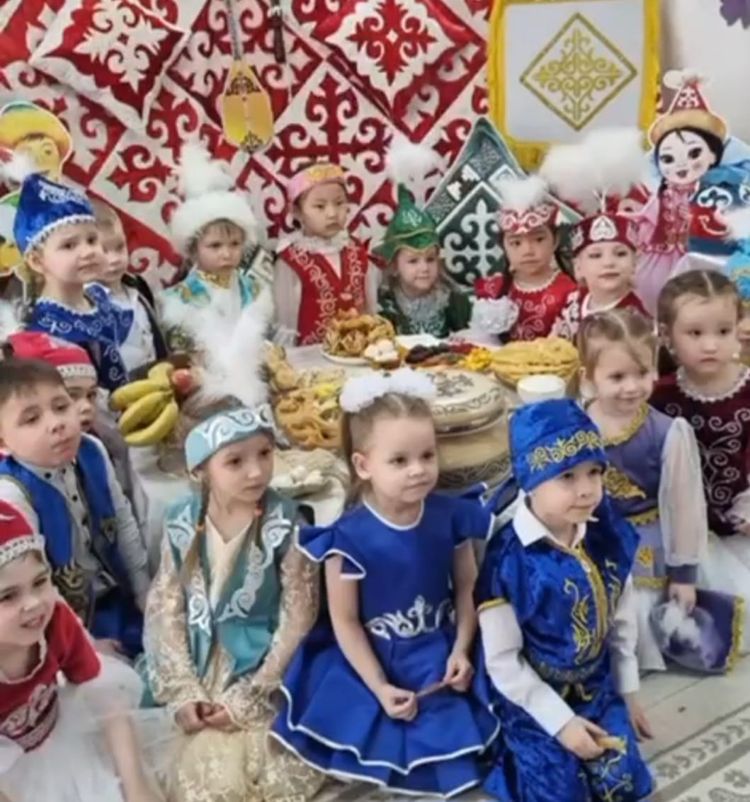
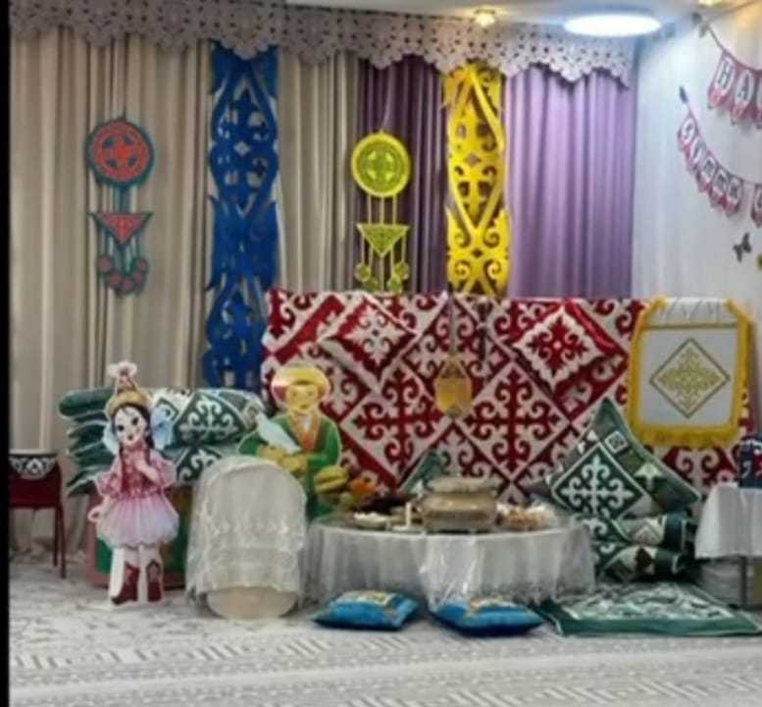
Центр национальных ценностей
Центр национальных ценностей -это создание условий для всестороннего развития духовного потенциала ребенка , основанных на национальных ценностях и культурных традициях в процессе дошкольного воспитания и обучения.

Slide 10
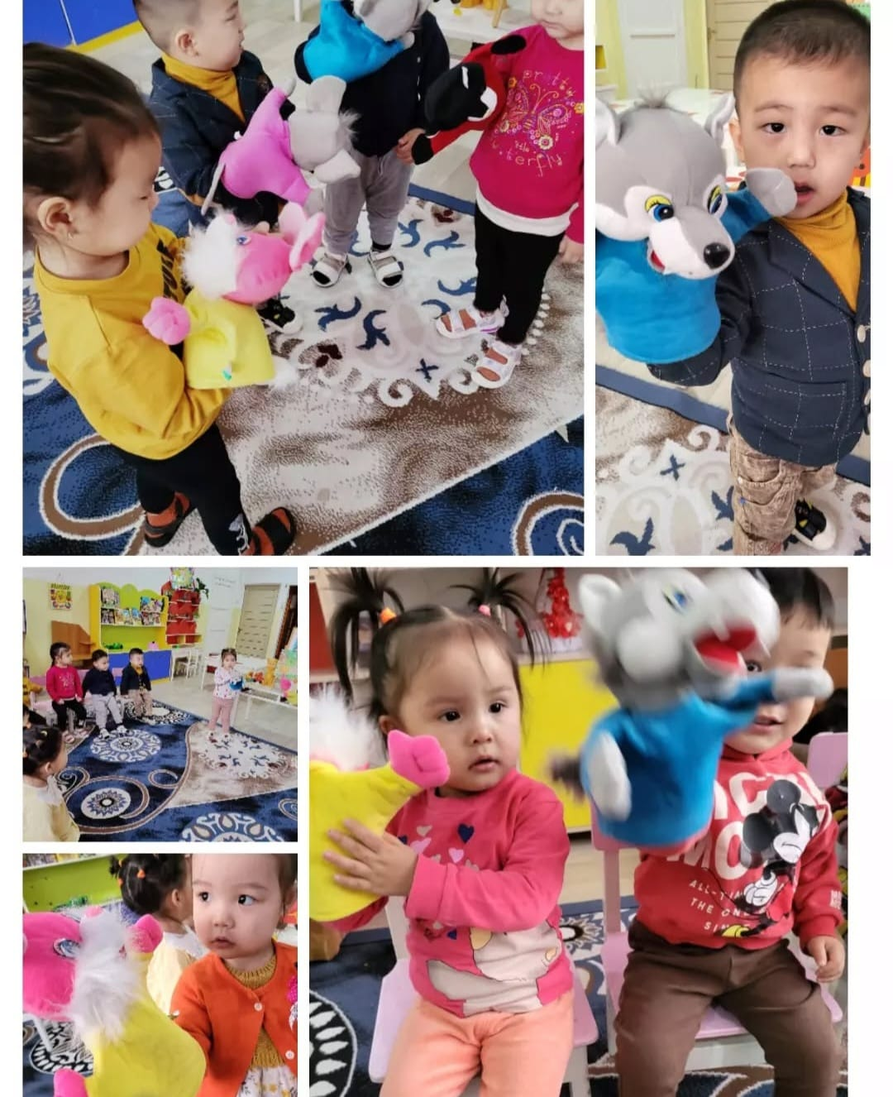
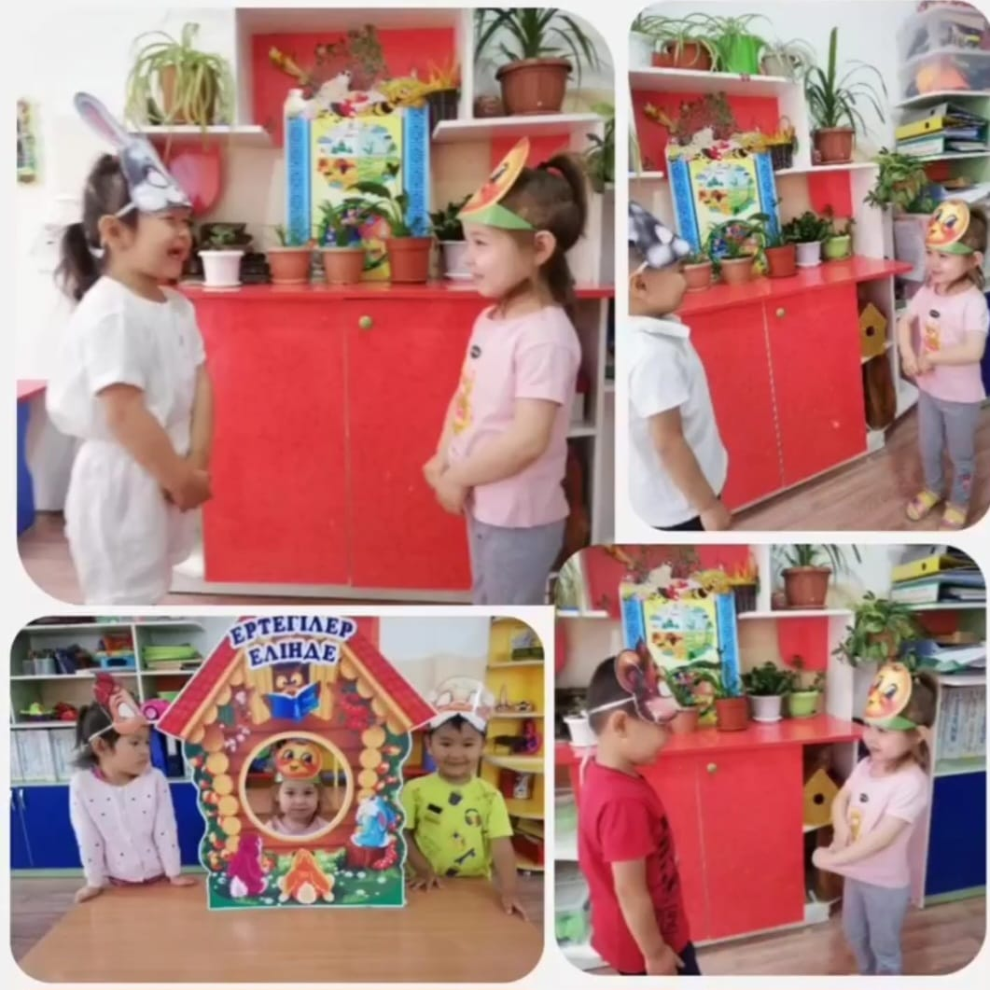
Центр театрализованных игр
Театр - волшебный мир, в котором ребенок радуется, играя, а играя, познает окружающее, т.е. театр воздействует на эмоциональный мир ребенка. Проявление у ребенка внимания, интереса, стремления к творчеству требует эмоциональных побуждений, обновляющих впечатлений.

Slide 11
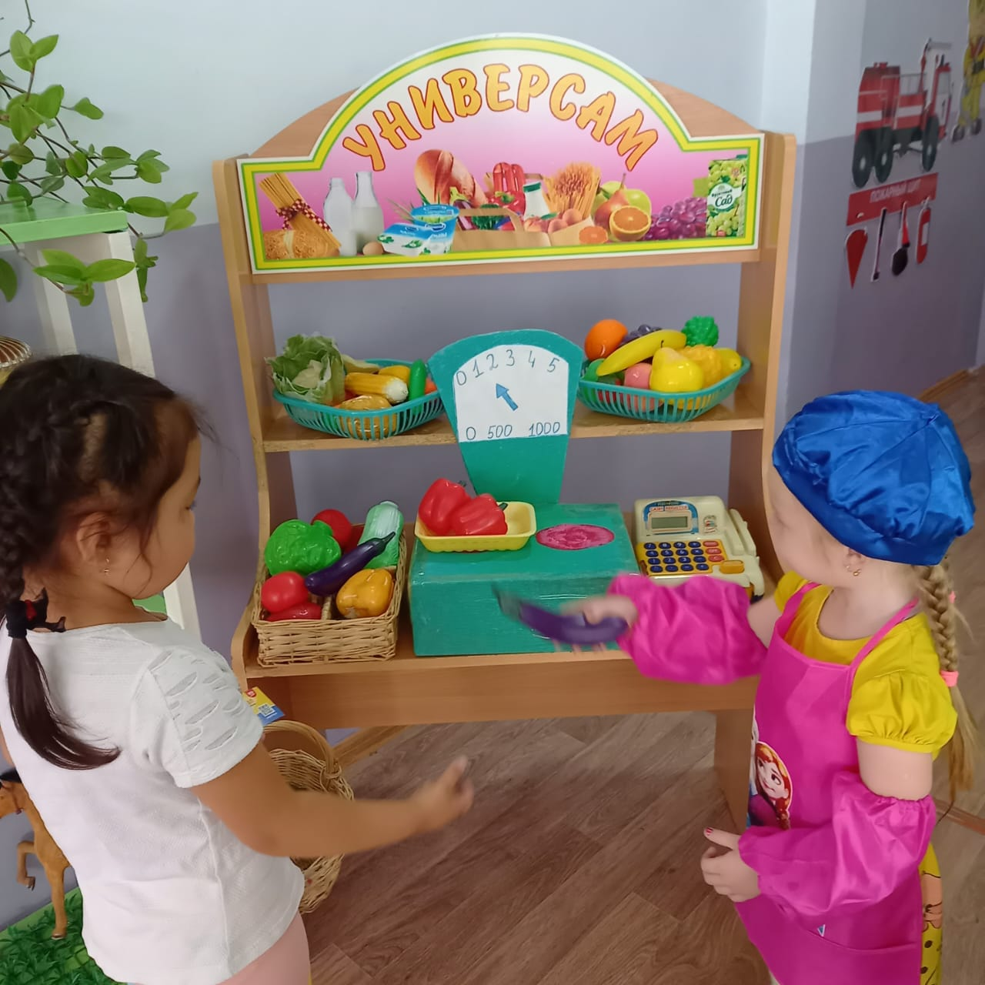
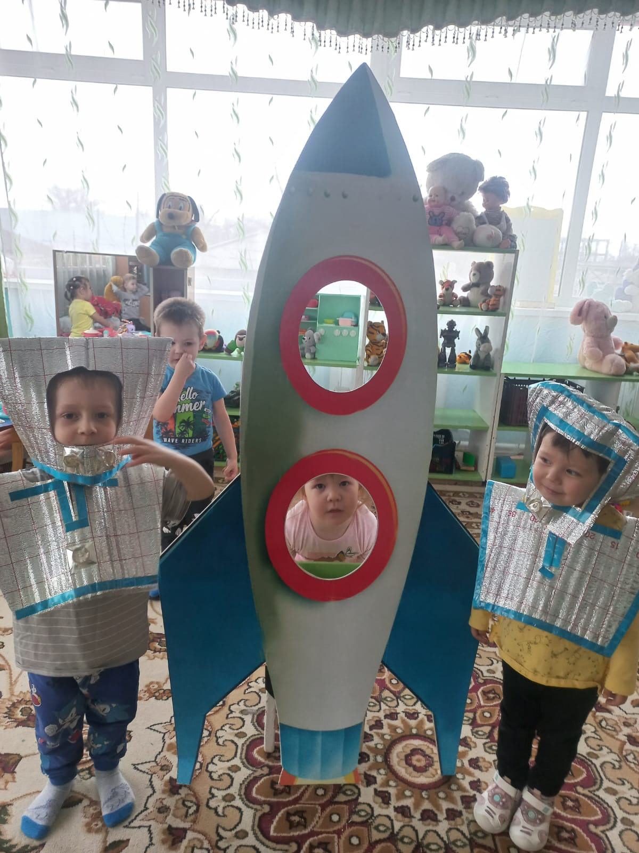
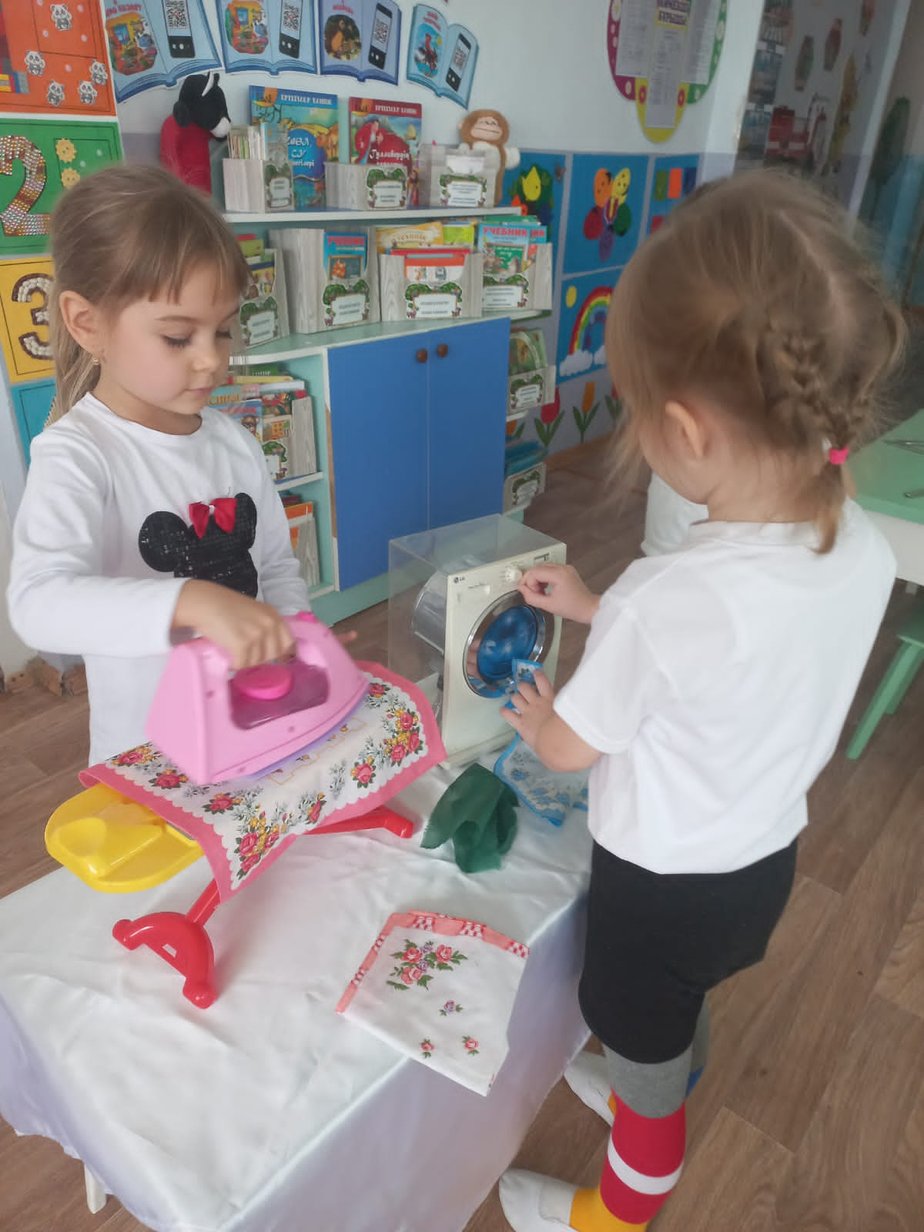
Центр сюжетно-ролевых игр
Сюжетно – ролевая игра – идеальное поле для приобретения социальных навыков. Такие игры помогают решить многие воспитательные задачи: дети учатся налаживать общение с людьми, понятно излагать просьбу, у них формируются навыки культурного поведения. Но самое главное – дети приобретают новый социальный опыт взаимодействия с другими людьми, который поможет им и в налаживании контактов со сверстниками, и в игровой деятельности

Slide 12
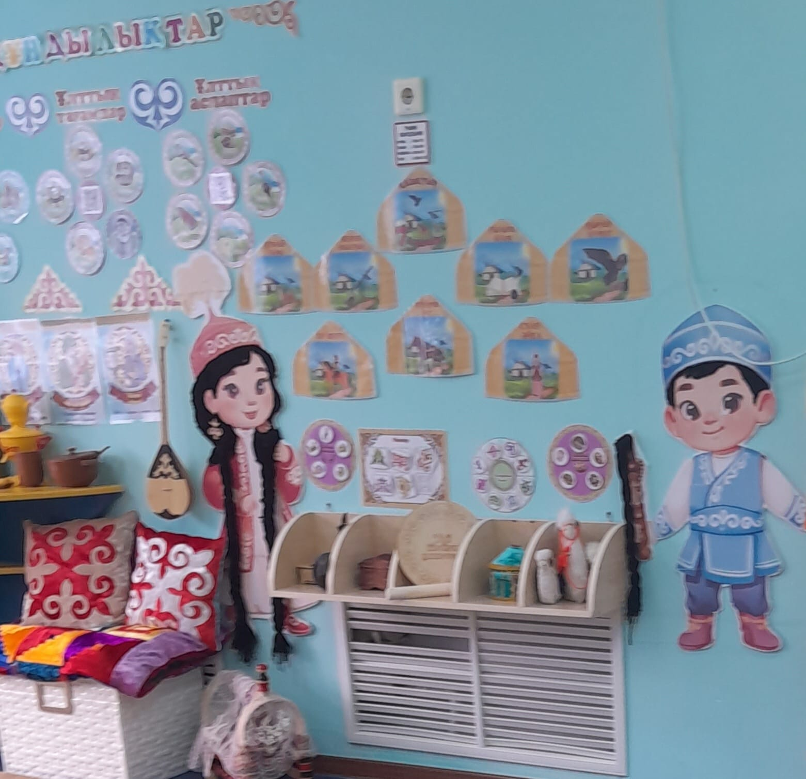
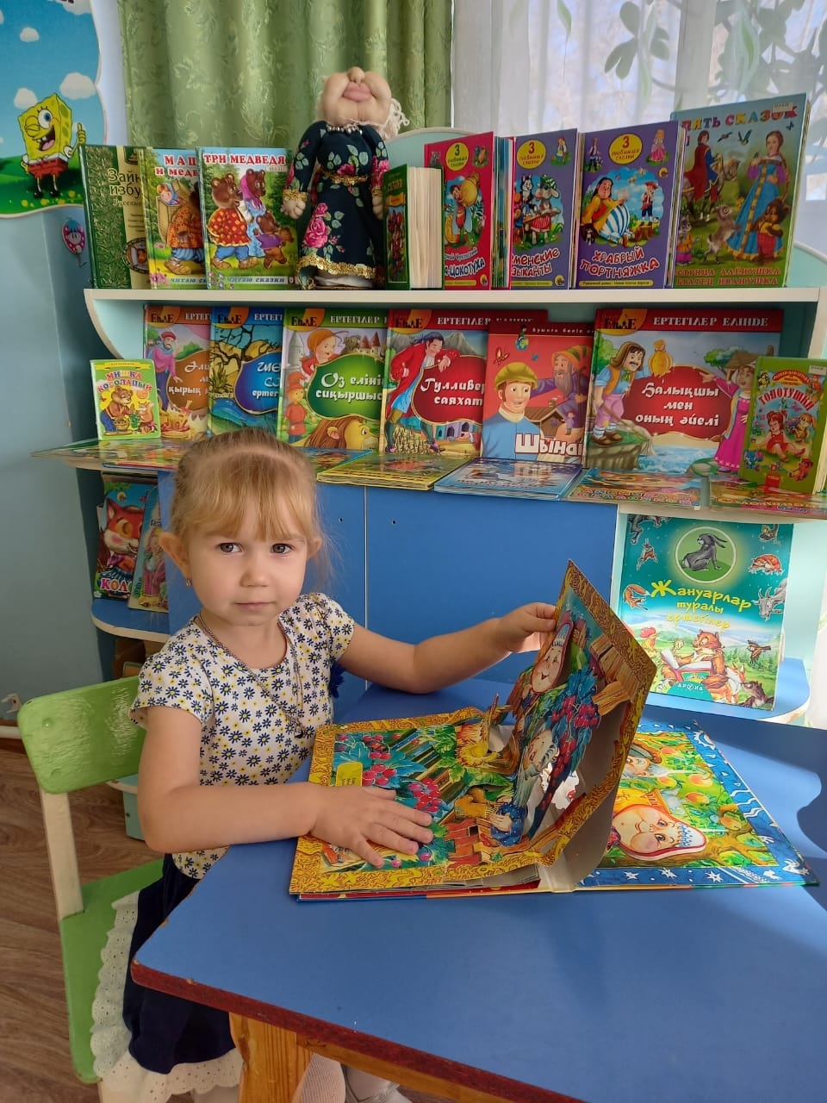
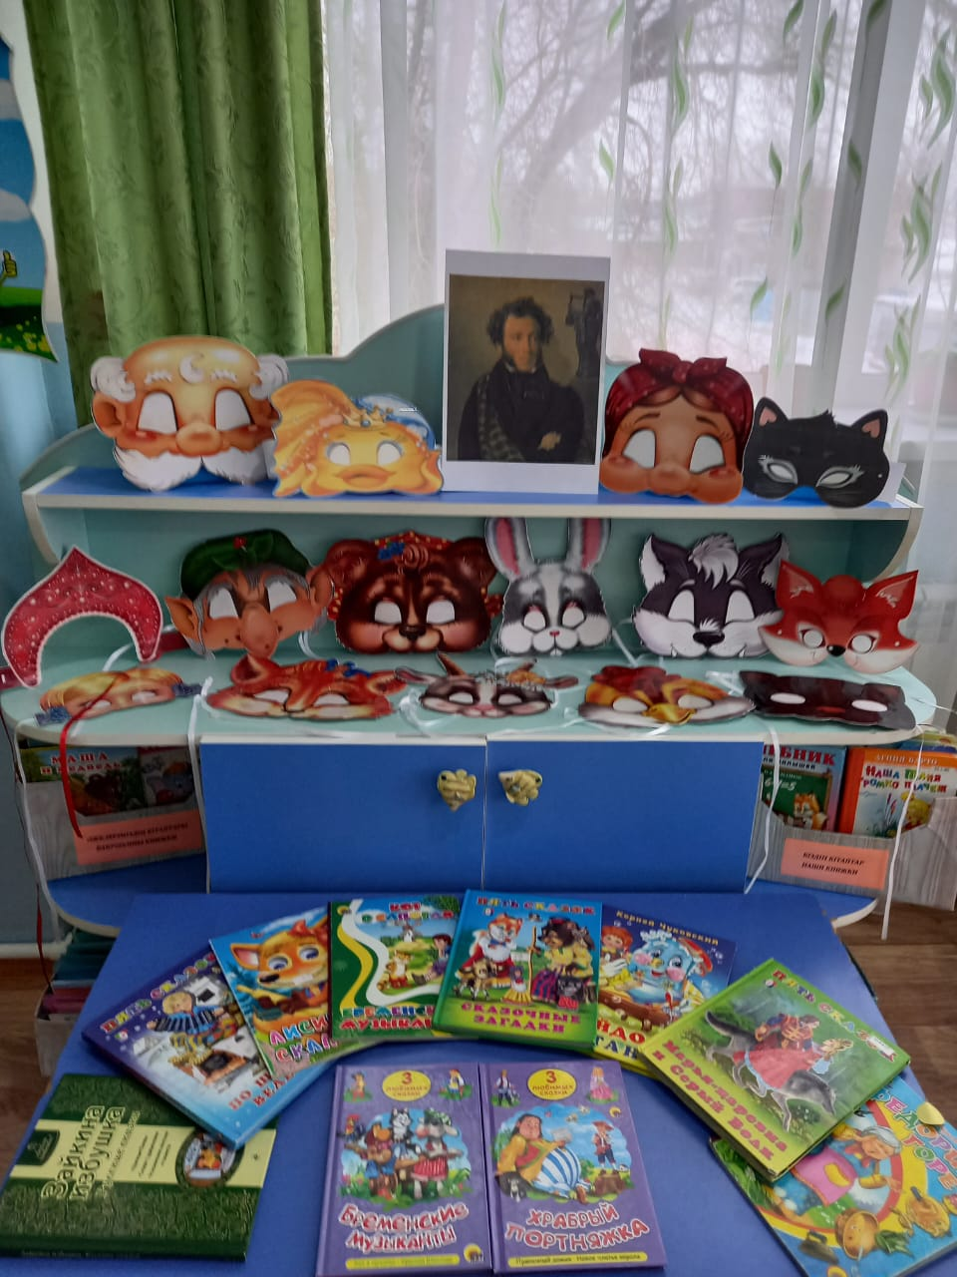
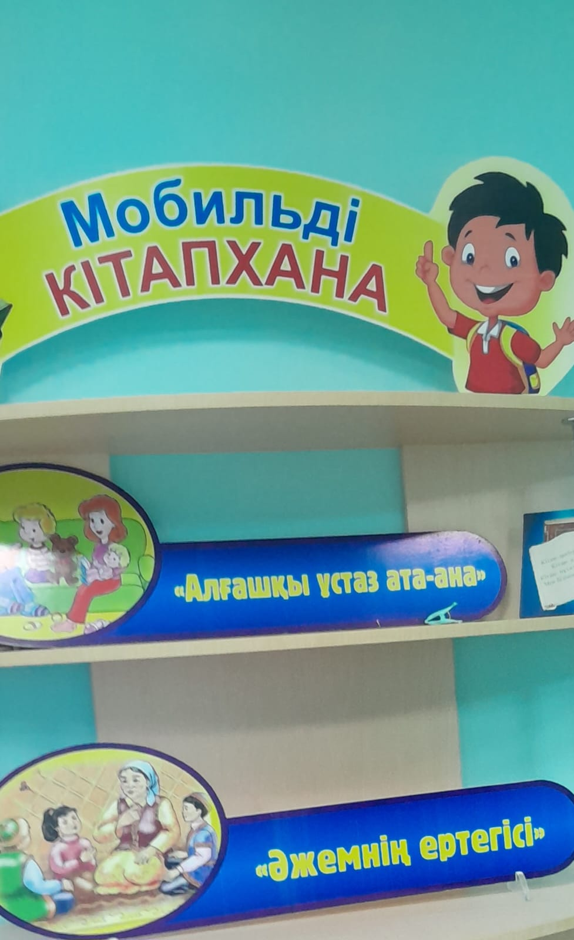
Книжный уголок. Мобильная библиотека
Организация книжного уголка.
Привлечение родителей к пополнению книжного уголка. Создание бруккроссинга. Создания условий для совместного использования книжного уголка родителями и детьми.
Мобильная библиотека - подготовленные педагогами произведения с QR кодом быстрого ответа, позволяющие родителям вместе со своими детьми познакомиться с выбранным произведением.

Slide 13
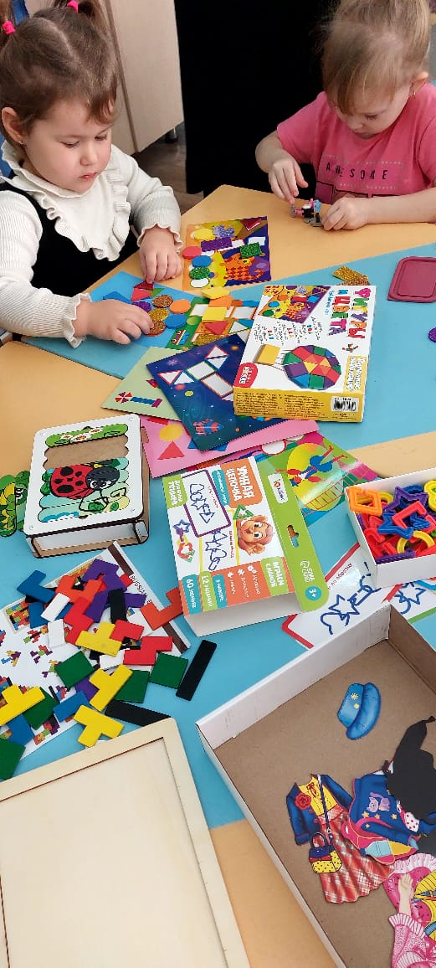
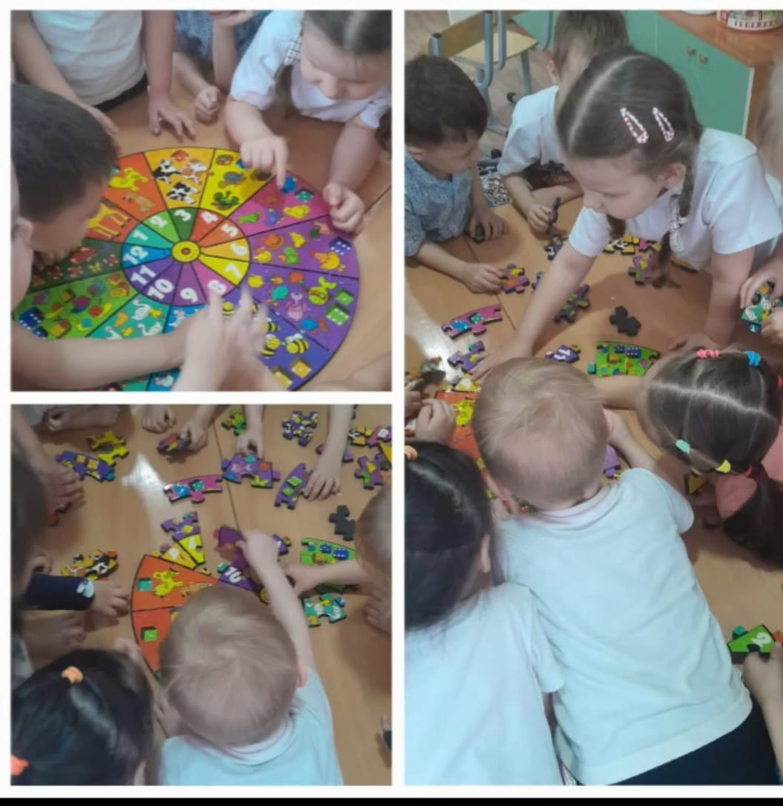
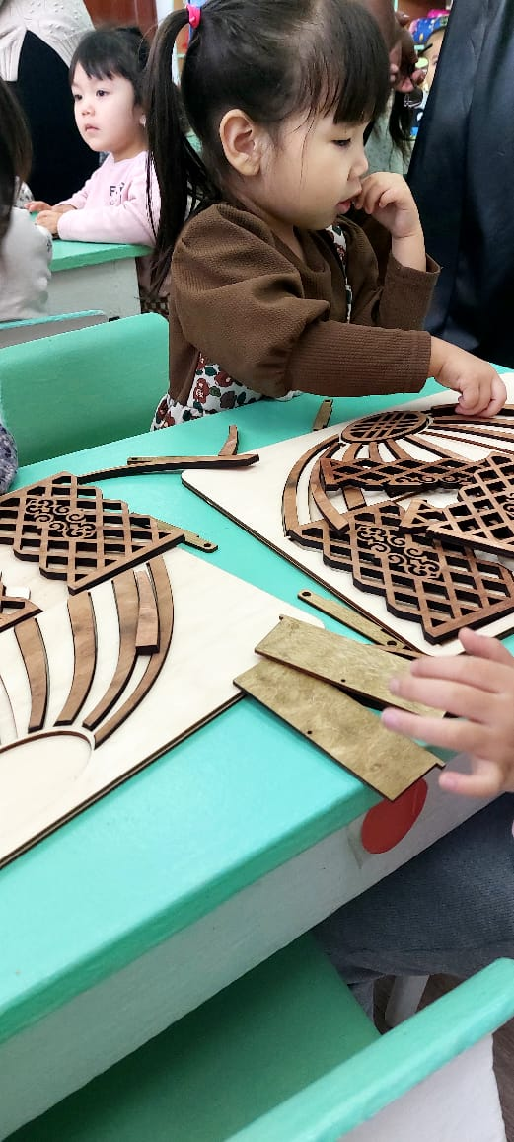
Центр конструирования и робототехники
Занимаясь конструированием и робототехникой в детском саду ,дети получают первые навыки программирования и конструирования, знания об устройстве и работе машин и механизмов. Малыши учатся работать в команде и презентовать готовый проект, эти навыки пригодятся им в дальнейшем в школе.

Slide 14
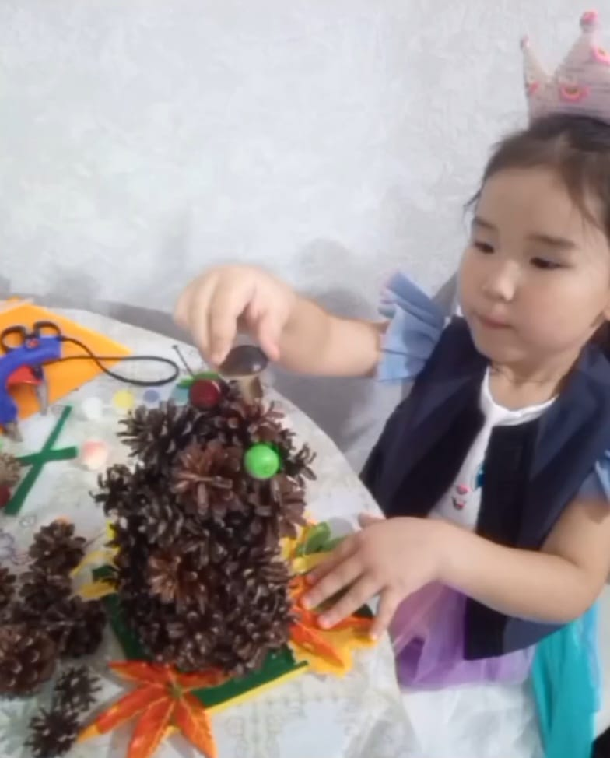
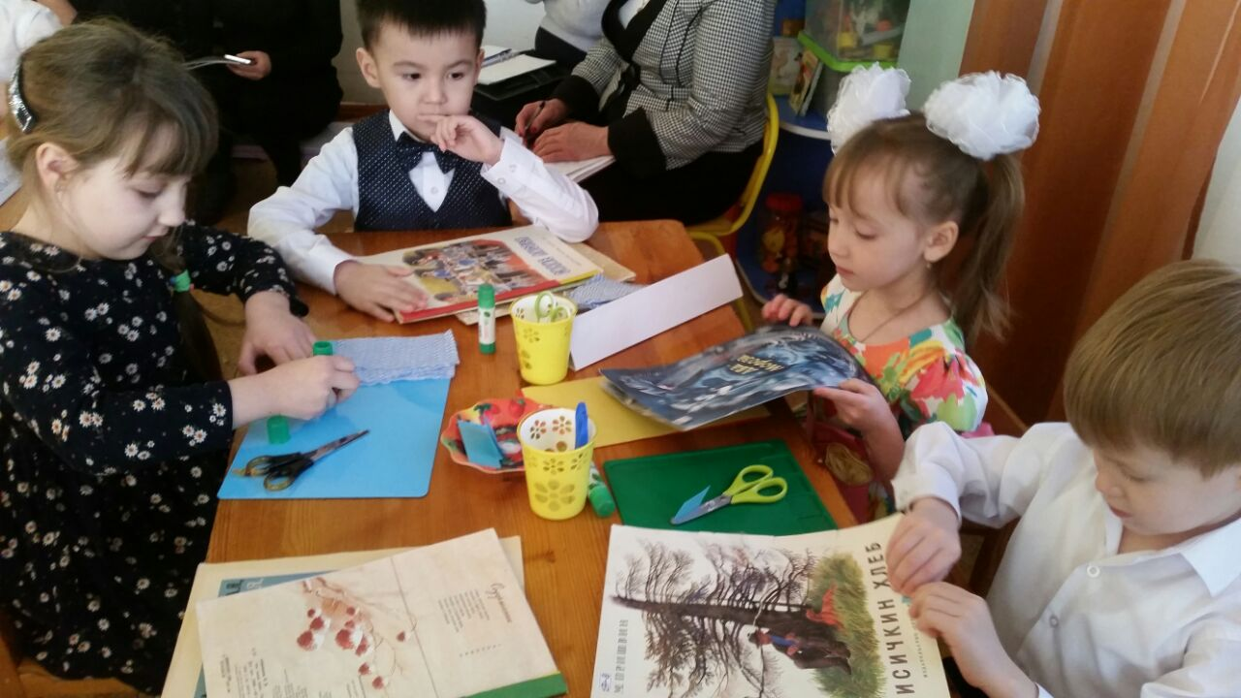
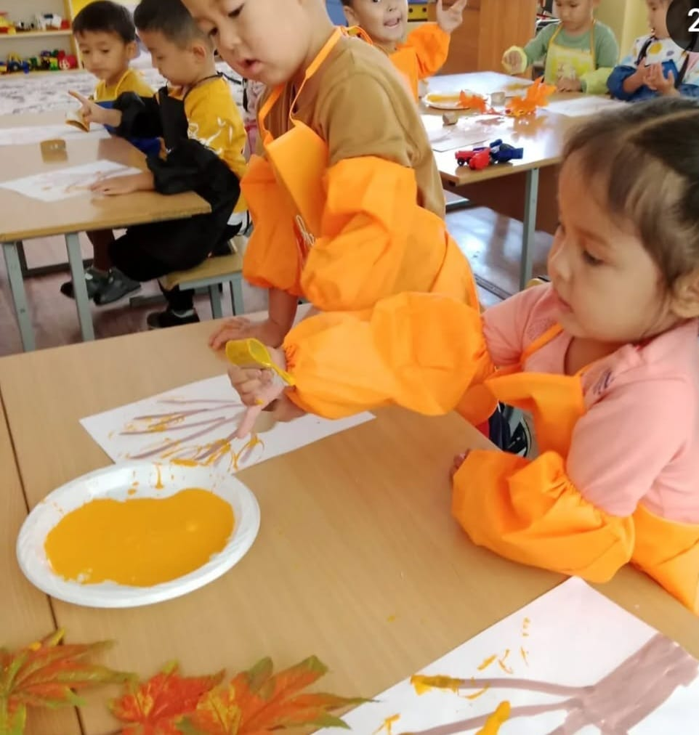
Центр творчества
Центр художественного творчества позволяет каждому ребёнку найти деятельность по душе, поверить в свои силы и способности, побуждает к самостоятельным активным действиям ребёнка, где побуждает не взрослый, а предметный мир, так как она насыщена тем многообразием игрового и дидактического материала, который действительно оставляет за ребёнком свободу выбора.

Slide 15
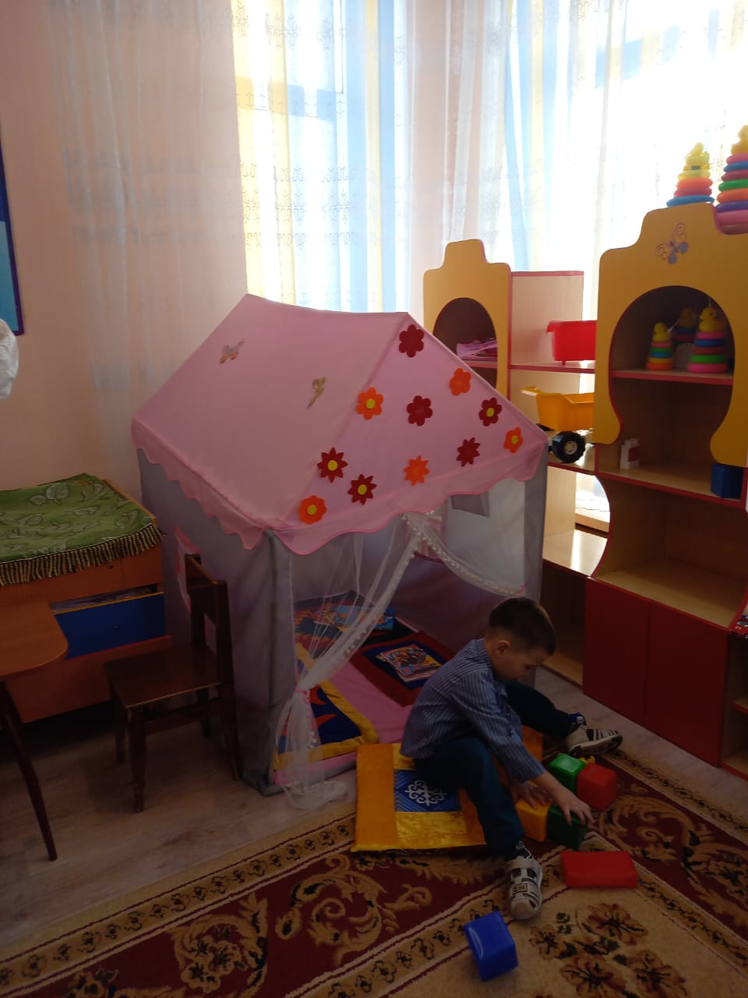
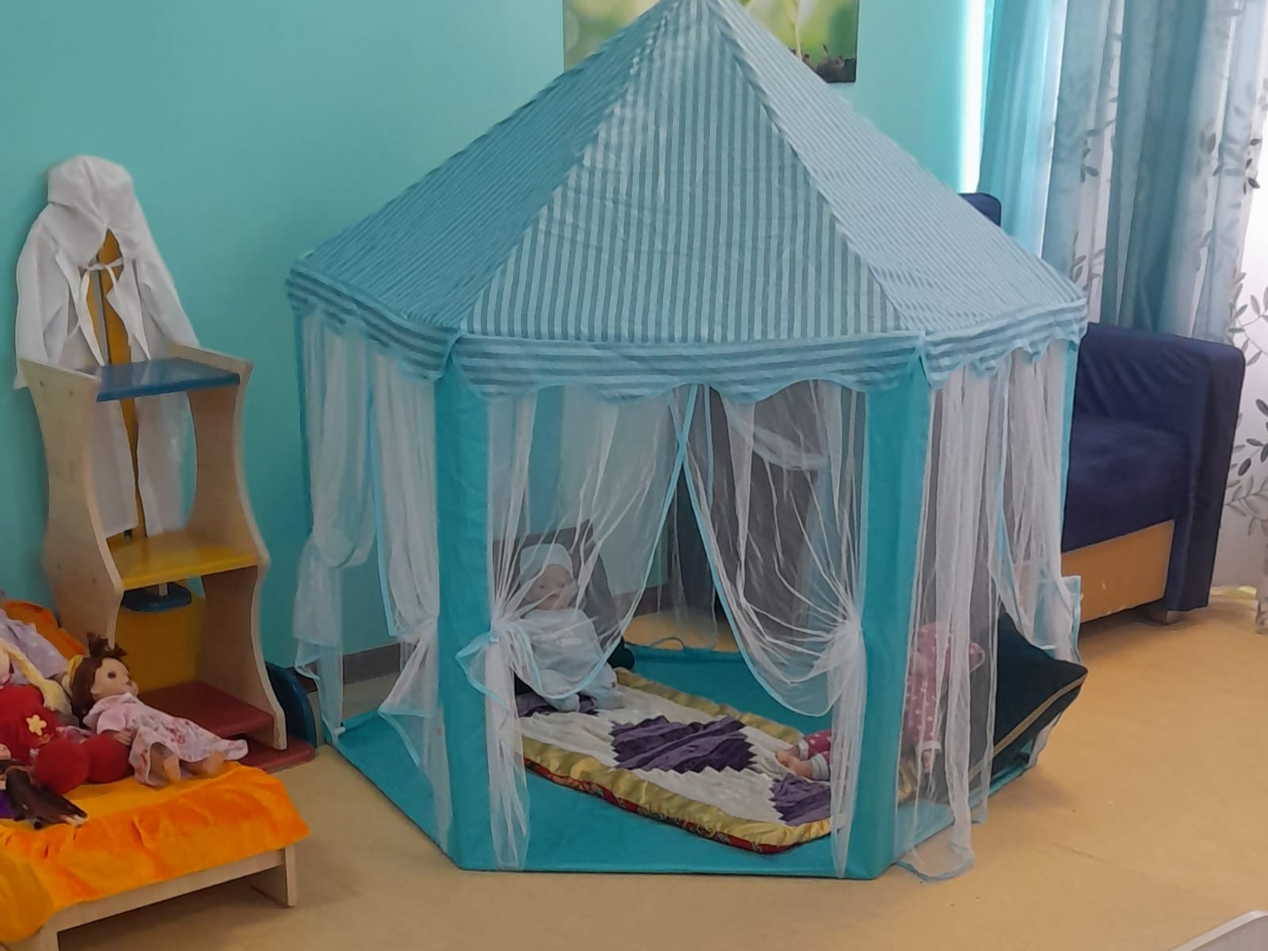
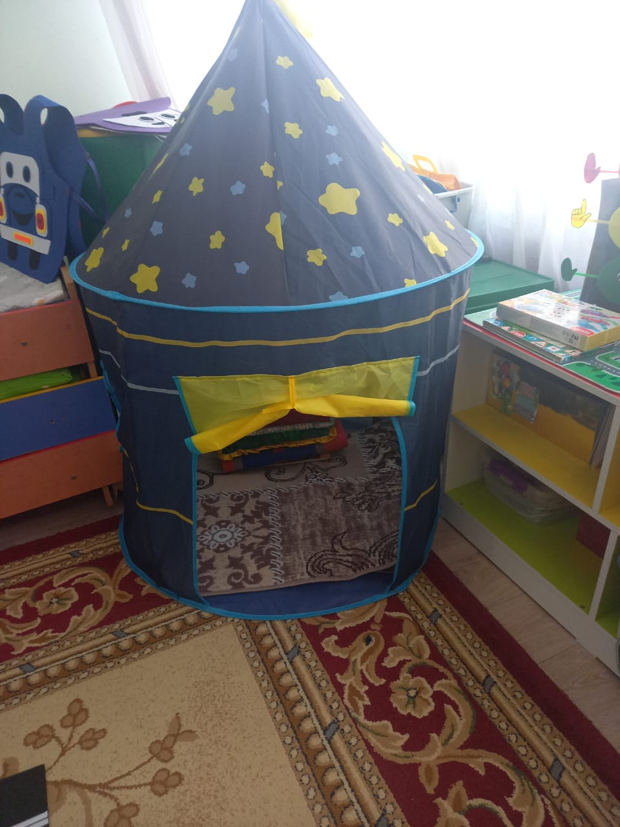
Уголок уединения
Уголок уединения наполнен предметами, к которым ребёнок испытывает тёплые чувства, мягкие красивые подушки и игрушки позволят малышу отвлечься и расслабиться. Научить ребёнка выражать свой гнев в приемлемой, безопасной форме, предупредить чрезмерное возбуждение нервной системы, что чревато переутомлением.

Slide 16
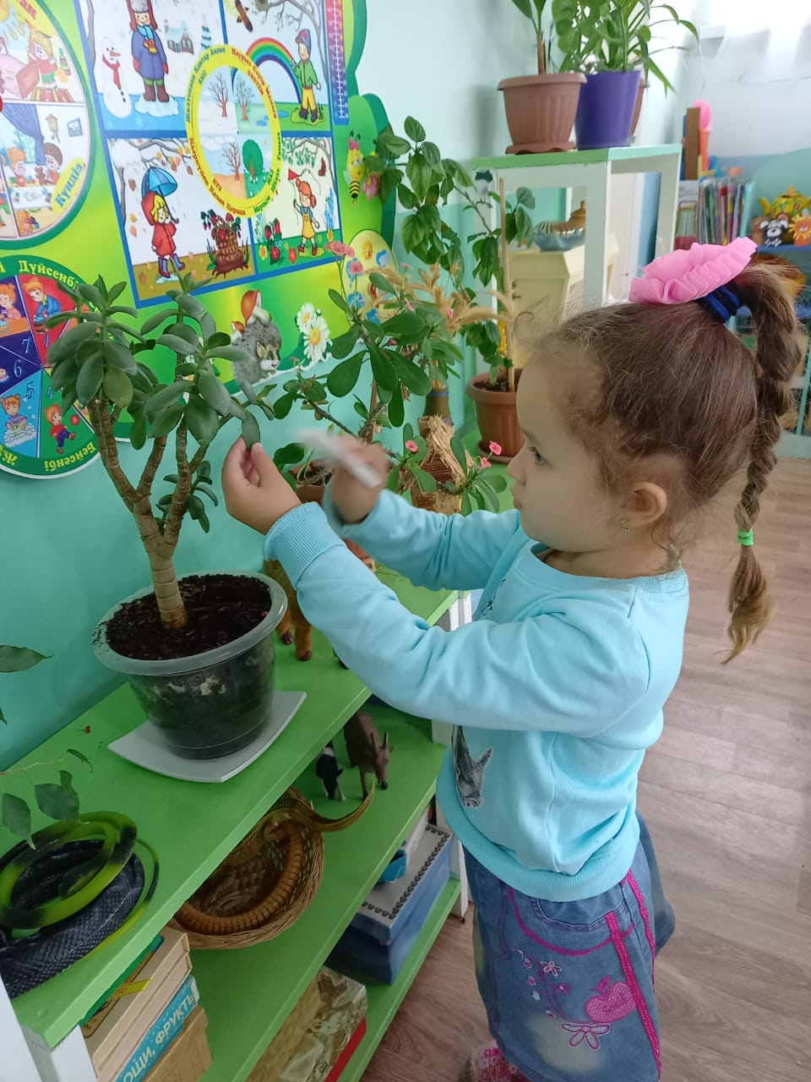
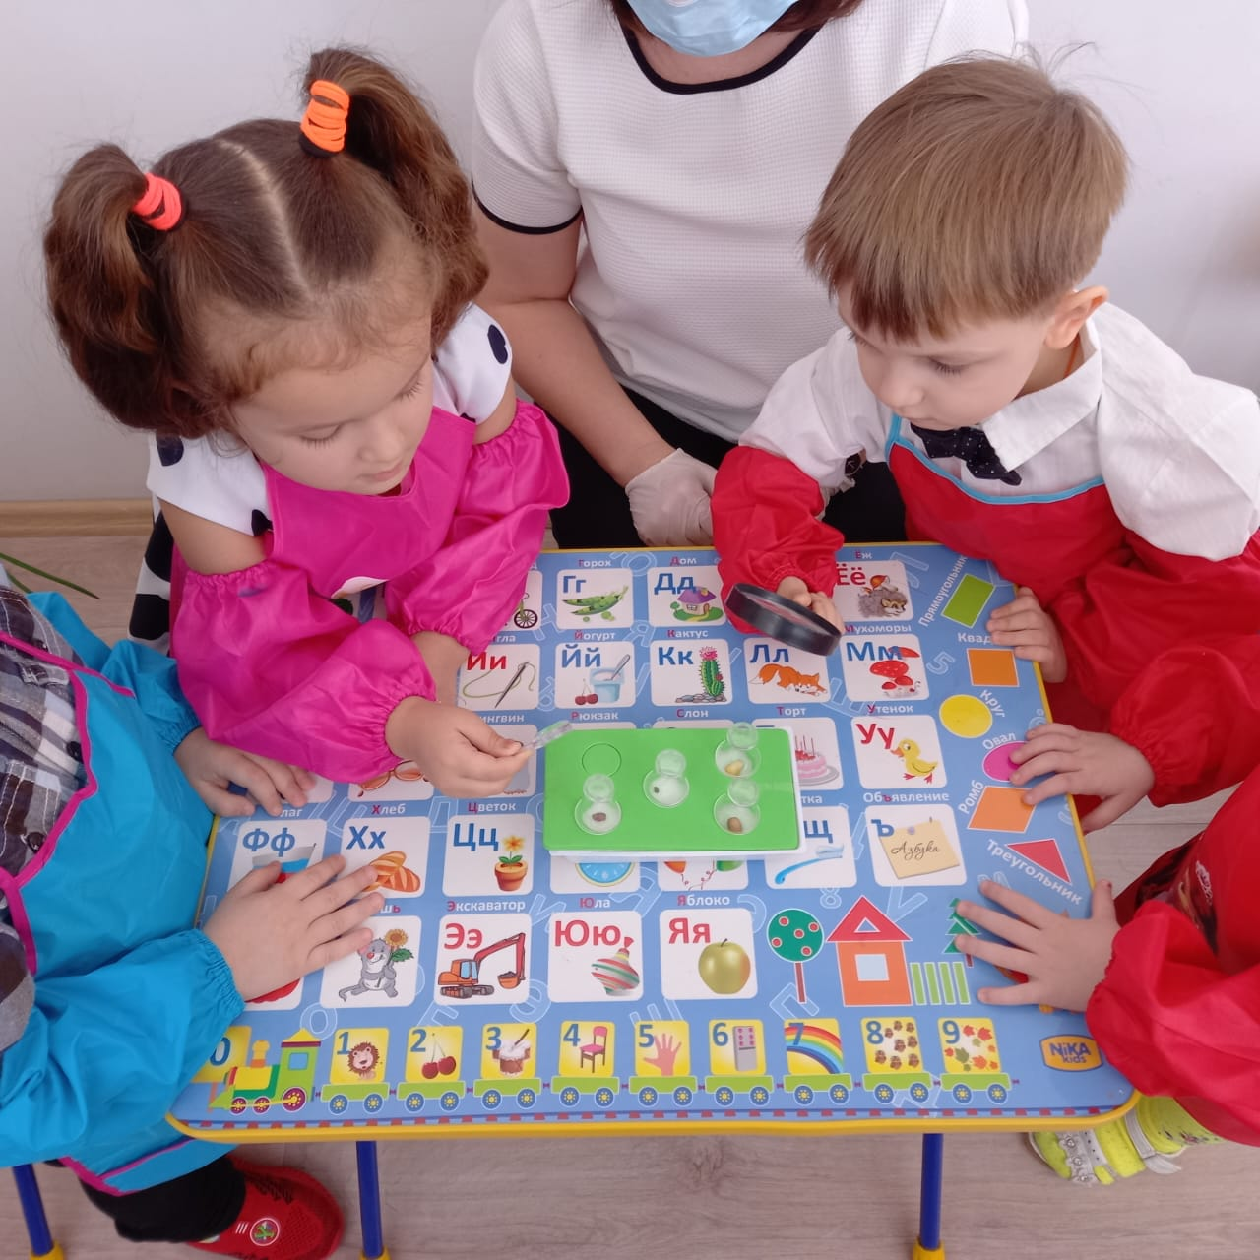
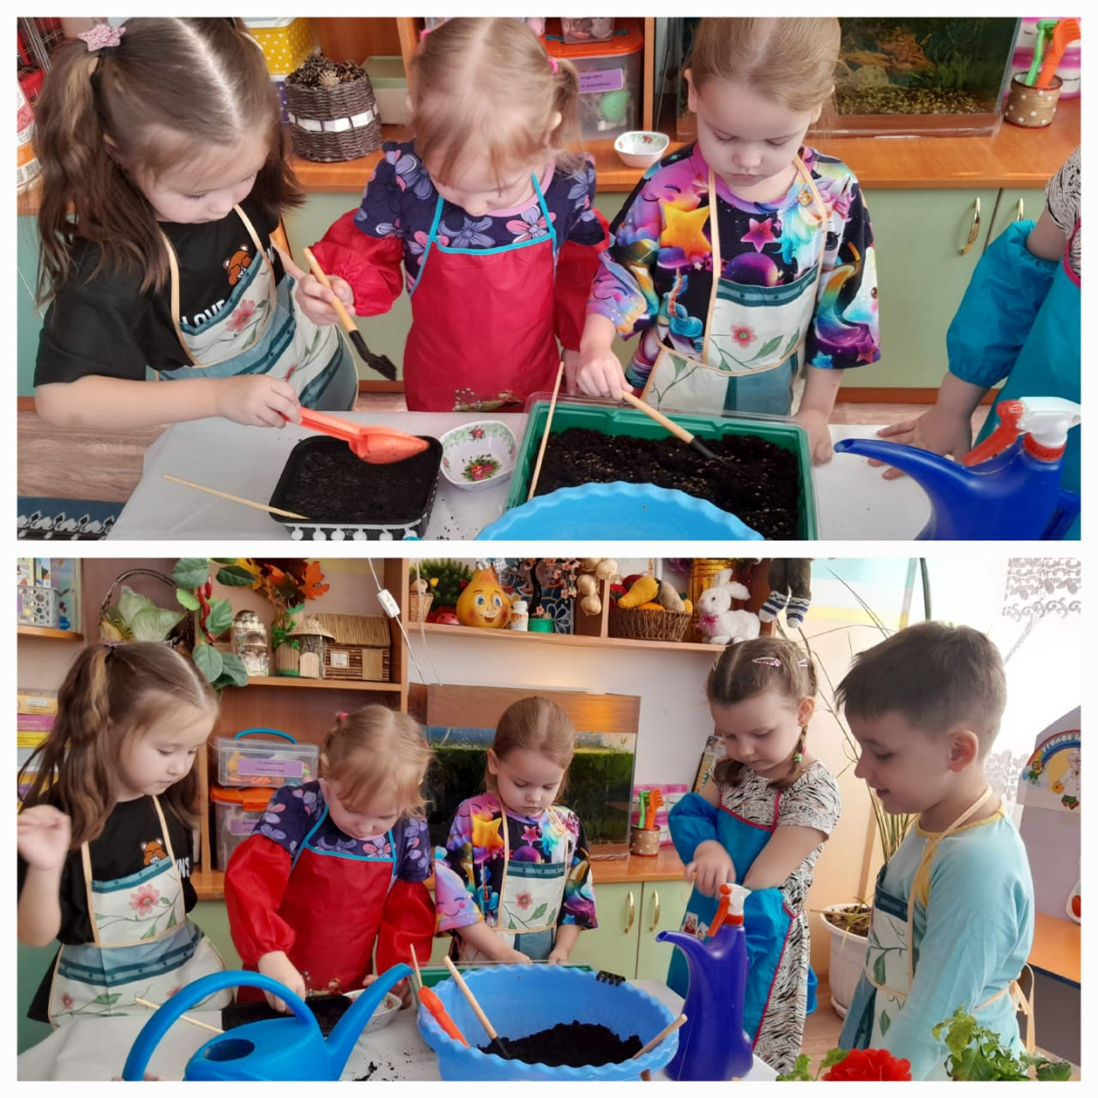
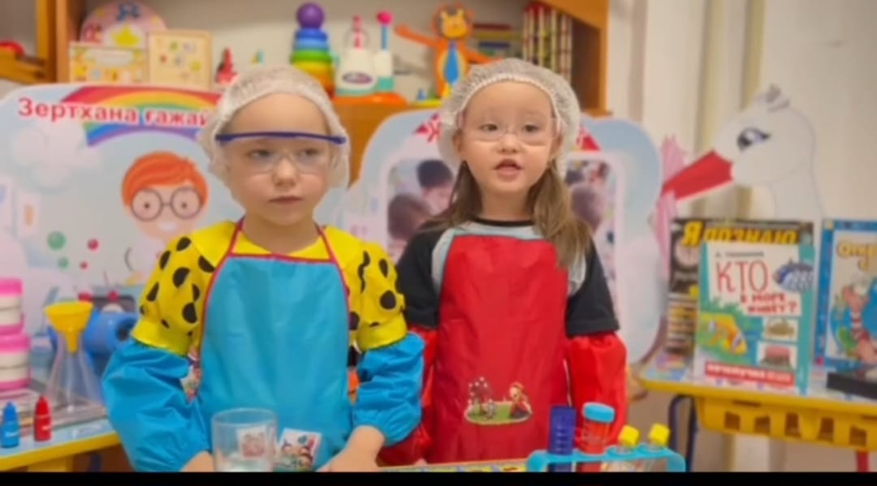
Центр науки и природы
Дети - прирожденные исследователи, активно собирающие информацию о своем окружении. Они пытаются понять свой мир с помощью наблюдений и экспериментирования. Естественная любознательность детей переходит в деятельность познания. Очень важно, чтобы маленькие дети участвовали в самом процессе исследования.
Центр науки принципиально важен для программы, ориентированной на ребенка, хотя бы потому, что один из важнейших её принципов - обучение через собственный опыт, пробы и открытия.

Slide 17
Ожидаемые результаты
1. Повышение интереса: Центры интересов могут значительно повысить вовлеченность детей в образовательный процесс.
2. Развитие навыков: коммуникации, креативности, а также навыки работы в команде.
3. Улучшение условий: Создание уютного и функционального пространства способствует положительному психологическому климату в группе.
Заключение
Разделение предметно-пространственной среды на центры интересов является важным шагом к созданию развивающей среды. Он не только способствует личностному и социальному развитию, но и делает процесс обучения более интересным, увлекательным, а также позволяет дошкольной организации постоянно совершенствовать профессиональное мастерство педагогов, повышать качество образовательного процесса, иметь высокий рейтинг и доверие у родителей.
Развивающая среда выступает в качестве стимулятора, она обогащает личностное развитие, содействует раннему проявлению многогранных способностей. Иными словами, предметно-пространственная среда развития – это организация пространства с применением оборудования и прочего оснащения с целью развития, и безопасного психического благополучия ребенка

Slide 18
Список использованной литературы:
1.Закон Республики Казахстан «Об образовании» https://adilet.zan.kz/rus/docs/Z070000319
2. Государственного общеобразовательного стандарта дошкольного воспитания и обучения
https://adilet.zan.kz/rus/docs/V2200029031
3. Санитарные правила
https://adilet.zan.kz/rus/docs/V2100023469
4. Инструктивно-методическое письмо по организации воспитательно-образовательного процесса в дошкольных организациях и предшкольных классов РК на 2024-2025 учебный год ( «Институт раннего развития детей» Министерства просвещения Республики Казахстан (протокол №5 от 17 июня 2024 года)
5.Артамонова О. Предметно-пространственная среда: ее роль в развитии личности. Дошкольное воспитание.-М.,2016, № 4.

